Slide 1


Les 4 - Resultaten straatinterviews verwerken

Slide 2
Overzicht
Mindmap
Fotocollage
Thema/situatie kiezen
Resultaten delen

Slide 3
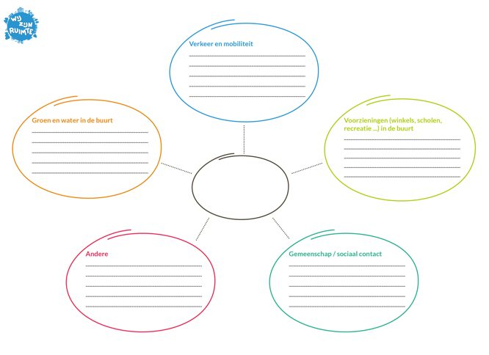
Mindmap
Vat de straatinterviews samen per groep in een mindmap met kernwoorden over verschillende thema's:
Groen
Verkeer
Voorzieningen
Gemeenschap/sociaal contact
Andere
Stel de mindmap voor aan de klas

Slide 4
Fotocollage
Verzamel alle foto's van geïnterviewden met whiteboard van jullie groep.
Maak een collage van deze foto's met een titel.

Slide 5
Thema/situatie kiezen
Kies een thema/situatie waar je een oplossing voor wil bedenken A.d.h.v. de informatie die je verzamelde tijdens de interviews en de proefjes
Algemene wens
meer groen, meer ontmoeting tussen bewoners, meer speelruimte…
Concrete locatie
het buurtparkje ligt er te vuil bij, een gebouw in de buurt staat al heel lang leeg, de speelplaats wordt te weinig gebruikt…

Slide 6

Bezorgen maar!
Gemeente: mindmaps en fotocollages
Geïnterviewden: fotocollages (evt. na les 7, samen met uitnodiging voor de actie)

Slide 7
Volgende les
Oplossingen bedenken

